Slide 1


SKT– AI Ad On 제안서
V2.0

Slide 2


프로젝트 개요
‹#›

Slide 3
주요 구축방안
SKT 요구사항
VTI 구축 방안
1
신규 STB(AI 5) 기반 AI On-Ad App 개발/운영
AI 모델: 사람계수, 라인이탈, 객체추적, 사람 인식
유동인구·주목현황(시청수·주목수) 통계 개발
기존 앱 → 신규 STB 포팅 (Android OS 동일)
Baseline porting 이번 단계 제외
공통 백본 모델 → 5개 AI 태스크 헤드 구조
ONNX → TFLite INT8 최적화 · OTA Hot-swap
데이터 라벨링 · 학습 · 최적화 · 통합 분리 견적
2
ExoPlayer → 브라우저 기반 Web Player 전환
동적 스크린 레이아웃 구현
HTML 콘텐츠 + 영상 동시 표시 (레이아웃 유연성)
CMS와 연동하여 STB 정확 렌더링 필요
STB WebView 렌더링 엔진 + HTML/Video 레이아웃
JSON 기반 레이아웃 설정 (재배포 없이 변경)
CMS 레이아웃 빌더와 연동 구조 포함
컴포넌트화 → 고객사별 빠른 화면 변경 가능
3
CMS Front-End 개발 (기능/사용성 개선)
Look & Feel, Style/CSS 개선
레이아웃 설정 기능 강화, 콘텐츠 보드 구성 변경
콘텐츠 데이터(속성관리) 고도화 · 데이터 요약 변경
기획 → UI/UX 설계 → 퍼블리싱 전담
컴포넌트 기반 아키텍처 (기존 모듈 영향 없이 추가)
백엔드/DB는 기존 벤더 유지, FE만 VTI 담장
고객 요구에 빠른 화면 변경 구조 확보
4
고객사별 BI 제공 / 데이터 분리 관리
고객사별 로고 및 Look & Feel 변경
Row Data 수신 개선: zip → API 활용
콘텐츠/지점 자동 연동 · 데이터 보관/삭제 정책
BI 플랫폼 임베디드 구조, 멀티테넌트 + 데이터 접근 제어(RLS) 지원
신규 테넌트 생성 ≤30초, ≥10개 동시 처리
API 기반 데이터 수신 + 자동 연동
IDC 마이그레이션은 이번 단계 제외 (AWS 유지)
‹#›
Copyright © 2025 VTI All rights reserved

Slide 4
핵심 기능 영역
CMS, 웹 플레이어 및 BI 모듈 전반에 걸친 전체 기능 목록
CMS 모듈
웹 플레이어 / STB
BI 대시보드
레이아웃 빌더
웹 플레이어 코어
KPI 대시보드
드래그 앤 드롭 캔버스 · 존 구성 · 미리보기 · 배포
JSON 기반 레이아웃 렌더링 · 멀티 존 · CSS absolute 포지셔닝
인원 수 · 체류 시간 · 동선 · 시선 차트
스케줄 관리자
Gapless 재생
리포트 스케줄러
주간 캘린더 · 충돌 검사 · 반복 설정
사전 로딩 버퍼 · 24/7 연속 재생 · DOM 정리
Cron 기반 · PDF / Excel · 이메일 전송
콘텐츠 관리자
콘텐츠 플레이어
사이트 관리
업로드 · 플레이리스트 · 미디어 라이브러리
비디오 · 이미지 · HLS · YouTube IFrame
사이트 프로비저닝 · 브랜딩 · BI 환경 관리
디바이스 모니터링
스케줄 엔진
멀티 테넌트 데이터 격리
실시간 상태 · 스냅샷 · CPU/RAM 차트
SQLite · 버전 해시 · 이전 스케줄 기반 Fail-safe
테넌트별 데이터 분리 · 접근 권한 제어
긴급 제어
긴급 레이어
데이터 거버넌스
원클릭 방송 · 대상 범위 선택 · 이력 관리
EMERGENCY_START → 오버레이 → STOP
→ 재개
접근 권한 관리 · 데이터 출처 추적 · 감사 로그
사이트 설정
AI 추론
BI 임베디드
브랜딩 · 기능 플래그 · 타임존 설정
공통 백본 · 5개 AI 기능 · 메타데이터 패키징
테넌트별 대시보드 임베디드 구조 (BI 도구 독립)
‹#›
Copyright © 2025 VTI All rights reserved

Slide 5





비기능 요구사항
본 항목은 전체 시스템에 반드시 적용되어야 하는 비기능 요구사항을 정의합니다.
성능
신뢰성 및 가용성
보안
- AI 추론 파이프라인: 대상 STB 하드웨어 기준, 5개 AI 기능 동시 수행 시 ≥ 5 FPS
- STB 웹 플레이어: 수동 재시작 없이 30일 이상 24/7 연속 운영 가능
- 모든 API 통신: HTTPS/TLS 1.2 이상 강제 적용 (HTTP 미지원)
- CMS 페이지 로딩 (대시보드, 디바이스 목록): 표준 브로드밴드 환경에서 ≤ 2초
- CMS 백엔드 가용성: 월 기준 ≥ 99.5% (정기 점검 시간 제외)
- CMS 인증: JWT (유효기간 1개월) + Refresh Token 적용
- WebSocket 메시지 전달 (CMS → STB): 정상 부하 기준 End-to-End ≤ 500ms
- AI 모듈: 장애 발생 시 자동 재시작, 10초 이내 복구 및 재생 중단 없음
- BI 데이터 격리: 테넌트별 데이터 접근 권한 제어 - 모든 쿼리 경로에서 테넌트 간 데이터 격리 보장
- BI 대시보드 초기 렌더링: 표준 테넌트 데이터셋(< 1M rows) 기준 ≤ 5초
- WebSocket: 지수 백오프 기반 자동 재연결, 최대 재연결 지연 ≤ 60초
- AI 메타데이터: 원본 영상 외부 전송 금지, 집계 데이터(카운트/벡터)만 전송
- REST API 응답 시간: 동시 사용자 50명 기준, 전체 Endpoint P95 ≤ 1000ms
- BI 데이터 수집: 재시도 메커니즘 기반 보장 전달, 일시적 장애 시에도 데이터 손실 없음
- 오픈소스 정책: Apache 2.0 / MIT / BSD 라이선스만 사용 (GPL/LGPL 사용 금지)
유지보수성
확장성
- AI 모델: OTA를 통한 Hot-swap 지원 (앱 재빌드 및 수동 개입 불필요)
- CMS WebSocket Hub: 서버 인스턴스당 ≥ 500 동시 디바이스 연결 지원
- CMS 프론트엔드: 컴포넌트 기반 아키텍처 - 기존 모듈 영향 없이 신규 기능 추가 가능
- BI 백엔드: ≥ 10개 테넌트 동시 처리, 신규 테넌트 생성 ≤ 30초
- 웹 플레이어: JSON 설정 기반 레이아웃 변경 (코드 배포 불필요)
- AI 메타데이터 수집: 초당 ≥ 100 이벤트 처리, 큐 적체 없이 안정 운영
- 전 서비스: 요청 ID 기반 구조화 로깅 (AI → CMS → BI 전 구간 추적 가능)
- 스토리지: 미디어 오브젝트 스토어 ≥ 5TB까지 스키마/API 변경 없이 확장 가능
‹#›
Copyright © 2025 VTI All rights reserved

Slide 6
SW 아키텍처
‹#›

Slide 7
임베디드 AI 및 엣지 처리
임베디드 AI 아키텍처 및 엣지 처리
- 임베디드 AI 아키텍처 (온디바이스 처리)
INPUT
카메라 피드
(스트림 / MJPEG)
Core AI (공통 백본)
YOLOv8 / ONNX Runtime
GPU: STB 내장 GPU 사용
People Counting
ROI 기준 입·출입 인원 계수
Line Crossing
A→B 라인 통과 감지
Multi-object Track
다중 객체 추적
Head Pose / Gaze
시선 방향 / 주의도 분석
Dwell Time
영역 내 체류 시간 분석
Aggregator
각 AI 모듈 결과를 통합하여 JSON 이벤트로 생성
Metadata JSON
HTTPS / WSS를 통해 Backend로 전송
BI 백엔드
데이터 저장 · 분석 · BI 연계
BI 대시보드
보안:
원본 영상은 STB에서만 처리되며, 서버에는 메타데이터(JSON)만 전송됨. GDPR 및 PIPA 준수.
‹#›
Copyright © 2025 VTI All rights reserved

Slide 8
Android 앱 및 웹 플레이어 아키텍처
STB 애플리케이션은 3개의 내부 레이어로 구성됨: Native(Kotlin)는 CMS 통신 및 스케줄 관리를 담당하며, WebView는 콘텐츠 렌더링을 위한 Web Player를 구동하고, 독립된 백그라운드 서비스는 재생에 영향을 주지 않도록 AI 추론을 수행합니다.
STB Android 애플리케이션 (Kotlin)
웹 플레이어 (HTML / JS)
Native 레이어
동적 레이아웃
WS 클라이언트 서비스
스케줄 엔진
JSON 기반 멀티 존 렌더링 · Absolute % CSS 포지셔닝으로 코드 변경 없이 HD / FHD 대응
연결 유지 · 하트비트 핑 · 스케줄 푸시 처리 · 긴급 오버라이드
SQLite 로컬 저장소 · 설정 버전 해시
· WebView 리로드 트리거 · Fail-safe (이전 날짜 기준)
Gapless 재생
현재 콘텐츠 종료 전 다음 미디어를 버퍼에 사전 로딩. 24시간 연속 운영 시에도 블랙 스크린 없이 seamless 전환
WebView 레이어 (전체 화면)
콘텐츠 유형
웹 플레이어 HTML/JS를 전체 화면 오버레이로 호스팅. JS 브리지: Native → WebView (URL 로드, 리로드, 캐시 삭제, 긴급 플래그 처리). Z-order 레이어 제어: WebView와 Native UI 간 상/하위 레이어 조정
HTML5 비디오 · 이미지 슬라이드쇼 · HLS 라이브 스트리밍(HLS.js). YouTube IFrame API · 정적 및 애니메이션 오버레이 레이어 지원
메모리 관리
DOM 정리 사이클을 통해 미사용 요소 제거. 메모리 누수 없이 24/7 안정적인 연속 운영 가능
AI 모듈 - 백그라운드 서비스 (격리된 스레드 풀)
Camera2 API → TFLite 추론 → 메타데이터(JSON) 생성. UI 및 재생 스레드에 영향을 주지 않음
긴급 오버레이
JS 브리지를 통해 EMERGENCY_START 수신 시 현재 레이아웃 위에 알림 콘텐츠 오버레이. EMERGENCY_STOP 시 기존 스케줄 재개
왜 Native ExoPlayer 대신 Web Player? 레이아웃 변경(신규 존 추가, 비율 조정, 오버레이 적용 등)을 CMS를 통해 즉시 배포할 수 있으며, 이 경우 APK 재빌드, 앱스토어 배포, 현장 기술자 방문이 모두 불필요.
‹#›
Copyright © 2025 VTI All rights reserved

Slide 9
CMS (contents management system) 아키텍처
① Source
② Ingestion
③ Processing
④ Storage
⑤ Serving
⑥ Visualize
Client
입력 데이터
수집 · 유입
정제 · 변환
RAW · GOLD
API · ML
BI 대시보드
최종 사용자
SK Broadband – 프라이빗 데이터 파이프라인
Ingestion layer
Serving layer
RAW – 원시 데이터
Client 1
Process 1
Bucket 1 (Client 1)
API gateway
Market 1
Client 1 수신
Data API
Client 2
Process 2
Bucket 2 (Client 2)
Market 2
Client 2 수신
ML model serving
Client N
Process N
Bucket N (Client N)
Embedded
Visualize layer
Market N
Client N 수신
BI visualize 1
User 1
GOLD – 가공 완료 데이터
Client 1 전용
전용 접근
Processing layer
Bucket 1 (Client 1)
BI visualize 2
User 2
Common proc.
Client 2 전용
전용 접근
Global data
공통 전처리 · 정규화
날씨·온도·외부
Bucket 2 (Client 2)
BI visualize N
User N
Custom proc.
Client N 전용
전용 접근
고객사별 처리
Bucket N (Client N)
멀티테넌트 데이터 접근 제어
Governance
‹#›
Monitoring · Admin · 접근 권한 관리 · 감사 로그 · 데이터 거버넌스
Copyright © 2025 VTI All rights reserved

Slide 10
Contents 처리 6단계 파이프라인
① Source
② Ingestion
③ Processing
입력 데이터
수집 · 유입
정제 · 변환
Client 1~N: 각 매장 데이터 실시간 전송
클라이언트별 독립 Process 할당
Common processing: 공통 정규화 · 필터링
Global data: 날씨 · 온도 · 외부 데이터 연동
데이터 파싱 · 유효성 검사 · 중복 제거
Custom processing: 고객사별 비즈니스 로직
다양한 포맷(JSON, CSV, 스트림) 지원
RAW 스토리지로 원시 데이터 적재
처리된 데이터 → GOLD 스토리지 적재
④ Storage
⑤ Serving
⑥ Visualize
RAW · GOLD 이중 저장
외부 서비스 제공
BI 대시보드
RAW: 원시 데이터 보존 (클라이언트별 버킷)
API Gateway: 인증 · 라우팅 · Rate limit
BI 임베디드 구조 기반 멀티 테넌트
GOLD: 가공 완료 데이터 (쿼리 최적화)
Data API: REST 기반 데이터 조회
클라이언트별 데이터 분리 및 접근 권한 제어
객체 스토리지 기반 · 5TB+ 확장 가능
ML Model serving: 추론 API 제공
커스텀 브랜딩 · Logo · Look & Feel
Embedded: 직접 iframe 임베드 지원
Governance – 전체 레이어 공통 적용: 모니터링 · 관리자 · 접근 권한 관리 · 감사 로그 · 데이터 거버넌스
‹#›
Copyright © 2025 VTI All rights reserved

Slide 11
처리 흐름 및 사용자 시나리오
‹#›

Slide 12
사용자별 운영 구성도
각 사용자 유형이 시스템의 각 영역을 어떻게 구성하는지를 정의합니다.
CMS 운영자
1
2
3
4
5
6
로그인 (JWT)
브라우저 → CMS 웹 앱
사이트 선택
할당된 사이트 기준 드롭다운 필터
레이아웃 생성
캔버스: 존, 콘텐츠, Z-order 구성
콘텐츠 할당
존별 미디어 선택
스케줄 설정
캘린더: 타임슬롯, 반복 설정
배포
해시 → WS 푸시 → STB 리로드
로그인 → 설정 → 배포 → STB 실시간 반영
SKT 관리자
1
2
3
4
5
6
관리자 로그인
고권한 JWT 스코프
사이트 프로비저닝
CMS + BI 환경 생성
사용자 생성
역할 설정, 사이트 할당, 초대
기능 플래그 설정
사이트별 AI 기능 On/Off
OTA 모델 배포
.tflite 업로드 → 배포
상태 모니터링
디바이스 · API · BI 지연 상태 확인
관리자 → 프로비저닝 → 설정 → 배포 → 모니터링
BI 분석가
1
2
3
4
5
6
테넌트 로그인
테넌트 기반 데이터 접근 제어 자동 적용
테넌트 선택
드롭다운 + 날짜 선택
KPI 설정
지표, 차트, 분석 단위 설정
리포트 스케줄링
Cron, PDF/Excel, 수신자 설정
데이터 내보내기
현재 뷰 기준 온디맨드 추출
드릴다운 분석
사이트, 디바이스, 존 단위 분석
로그인 → 범위 선택 → 설정 → 스케줄 → 내보내기
‹#›
Copyright © 2025 VTI All rights reserved

Slide 13
콘텐츠 전송 및 재생안
시스템 상호작용: 일반 운영 및 긴급 알림
일반 배포
긴급 방송
운영자 콘텐츠 생성
CMS에서 미디어 업로드 및 플레이리스트 생성
관리자 긴급 활성화
긴급 수준 및 영향 범위 선택
1
1
스케줄 생성
시간, 사이트, 레이아웃 설정
경고 콘텐츠 입력
텍스트 티커 또는 긴급 템플릿 설정
2
2
콘텐츠 배포
CMS에서 STB용 JSON 매니페스트 생성
API 즉시 전송
큐를 우회하여 STB로 실시간 푸시
3
3
WebSocket 신호 전송
CMS에서 해시 생성 후 WS를 통해 STB로 JSON 푸시
JS Bridge를 통한 경고 삽입
STB 현재 화면을 오버라이드
4
4
STB 콘텐츠 재생
매니페스트 기반으로 레이아웃 렌더링
STB 긴급 알림 표시
TV 화면에 경고 표시, 자동 타임아웃 후 종료
5
5
‹#›
Copyright © 2025 VTI All rights reserved

Slide 14
카메라 AI인식 처리 흐름
STB에서 수행된 원시 AI 추론 결과가 분석가가 활용할 수 있는 대시보드 지표로 어떻게 변환되는지를 설명합니다.
카메라 캡처
AI 추론 (TFLite)
메타데이터
집계
CMS로 HTTP POST 전송
CMS DB
(PostgreSQL)
BI 수집 API
BI
데이터셋
30 FPS
≥ 5 FPS
번들 생성
30초마다 전송
시계열 데이터
저장
정규화 처리
6시간 주기 갱신
BI 대시보드에서 분석가가 확인하는 주요 지표:
방문자 수
평균 체류 시간
라인 통과 수
시선 집중률
장기 체류 방문자
1,247
8.3 s
312
42 %
89
오늘 방문자
/ 방문자
오늘 진입 수
3초 이상 시선 유지 비율
10초 이상 체류
지난주 대비 +12%
지난주 대비 +1.2초
피크 시간: 12 ~ 14시
지난주 대비 -3%
주요 구역: Zone A
참고: BI 분석 데이터는 6시간마다 갱신되므로, 준실시간 이벤트 데이터는 일정 지연 후 반영됨. 이벤트 발생 중 실시간 모니터링이 필요한 경우에는 CMS 디바이스 모니터를 사용해야 하며, 해당 화면에서는 즉시성 있는 하트비트 데이터를 확인할 수 있음.
‹#›
Copyright © 2025 VTI All rights reserved

Slide 15
AI 처리 프로세스 R&R
모델 개발은 지도학습 기반 ML 파이프라인을 따름. SKT는 도메인 데이터와 수용 기준을 제공하고, VTI는 데이터 라벨링, 모델 학습, 최적화 및 배포를 담당합니다.
SKT
고객
영상 데이터 수집
· 실제 현장 영상 수집
· 다양한 각도
· 인원 밀집도
· 조명 조건
비즈니스 규칙 정의
· 출입 이벤트
· ROI 영역, 체류 시간 기준 정의
수용 기준 정의
· MAE/MAPE (카운팅)
· F1 (라인 크로싱)
· MOTA/IDF1 (트래킹)
UAT 승인
· 구축 현장에서 필드 검증 수행
· 정확도 목표 확인
UAT feedback
VTI
데이터 라벨링
· CVAT: 바운딩 박스, 키포인트, ROI 마스크
· SKT 검수
모델 학습
· PyTorch GPU (클라우드) 기반 학습
· SKT 기준 대비 평가
· 반복 개선
최적화 및 변환
· ONNX → TFLite INT8 변환
· STB 기준 FPS/지연 시간 벤치마크
OTA 배포
모델 → CMS API 푸시 → STB에서 핫스왑 적용 (현장 방문 없이 반영)
핵심 설계 결정
• 공통 백본 구조: 프레임당 하나의 사람 검출 모델이 5개 AI 태스크 헤드에 공통 입력으로 사용됨. 제한된 STB 환경에서 5개의 병렬 모델 실행을 방지하여 성능 및 자원 효율을 확보함.
• 트래킹 범위: 단일 카메라 기반 트래킹만 지원
• 역할 분담: SKT는 GPU 기반 학습 인프라를 제공하며, 실제 현장 영상 데이터, 비즈니스 규칙 및 수용 기준을 제공함.
‹#›
Copyright © 2025 VTI All rights reserved

Slide 16
AI 비전 처리
‹#›

Slide 17
데이터 입력 및 수집
카메라 설정 및 입력 사양
데이터 수집 전략 (학습용)
▸ IP 카메라 / USB 카메라 · 해상도 ≥ 1080p
▸ 프레임 레이트: 입력 30 FPS → 유효 10 FPS (3프레임당 1프레임 처리)
▸ 인터페이스: USB 3.0 또는 LAN 기반 RTSP · 코덱: H.264
▸ FOV ≥ 90° (수평 기준) · 상부 설치(Overhead), 높이 2.5~4.0m
▸ 수직 기준 30~60° 각도 · 저조도 환경을 위한 IR 옵션 지원
▸ ROI 영역: CMS Admin에서 폴리곤 형태로 설정 가능
▸ 소스 1 (최우선): SKT 현장 실제 영상 ≥ 20시간, ≥ 3개 사이트
▸ 소스 2 (대체): 공개 데이터셋 MOT17, MOT20, ShanghaiTech
▸ 소스 3 (증강): Flip, Jitter, Mixup, CutMix, 3D 시뮬레이션
▸ 도구: Label Studio (Apache 2.0) — Self-hosted
▸ QA: 독립된 2명의 어노테이터 + IoU 기준 합의율 ≥ 90%
▸ 데이터 분할: Train / Val / Test = 70 / 15 / 15 (Stratified)
태스크별 데이터 요구사항
작업 | 최소 샘플 수 | 어노테이션 유형 | 주요 고려사항
인원 계수 | 10,000 images | BBox + count | 20명 이상 군중 포함 필수
라인 통과 계수 | 5,000 clips | Trajectory | 양방향(A→B 및 B→A) 모두 포함
객체 추적 | 8,000 sequences | Track ID | 가림 상황 중요
머리 방향 / 시선 추정 | 6,000 images | Yaw / Pitch / Roll 각도 | 60° 이상의 extreme 각도 포함
체류 시간 | Derived | - | Tracking 결과 기반 (별도 학습 없음)
‹#›
Copyright © 2025 VTI All rights reserved

Slide 18
학습 파이프라인
1
데이터 준비
2
모델 설계
3
학습
어노테이션 IoU ≥ 90% 검증
Normalize → 640×640
데이터 분할: 70 / 15 / 15 (Stratified)
데이터 증강: Flip, Jitter, Mixup
Backbone 선택 (MobileNetV3, EfficientDet 등)
Task head 정의: Counting, Line Crossing, Tracking
Pose (옵션)
멀티태스크 아키텍처 설계
Loss 함수 설계: Detection loss, Tracking loss, Multi-task weighting
사전학습 가중치 로드 (ImageNet / COCO)
학습 전략: Backbone Freeze → Head 학습 → Unfreeze 후 전체 Fine-tuning
하이퍼파라미터: Optimizer(AdamW), LR 스케줄(cosine / step)
Epoch: 100~200
Early stopping / Checkpoint
4
평가
5
최적화
6
배포
Counting MAE ≤ 10%
Line crossing F1 ≥ 0.9
Tracking: MOTA / IDF1
Pose MAE MAE ≤ 20°
Cross-validation / 실환경 테스트
모델 프루닝 (옵션)
FP32 → INT8 변환 (TFLite / ONNX / RKNN 등)
Calibration dataset 적용
정확도 감소 ≤ 2%
Edge 성능 벤치마크 (Latency / FPS)
모델 파일 (INT8)
메타데이터 (라벨, threshold 등)
버전 관리 및 롤백
OTA 업데이트
CMS 연동
‹#›
Copyright © 2025 VTI All rights reserved

Slide 19
알고리즘 및 출력 값
1
사람 수 집계
2
라인 통과 감지
3
다중 객체 추적
4
머리 자세 및 시선 추정
5
체류 시간 분석
알고리즘
알고리즘
알고리즘
알고리즘
알고리즘
CSRNet / Density map → sum = count
Detect → Track → Cross-product direction check
ByteTrack: Kalman Filter + Hungarian algo
FSA-Net / WHENet - 3 Euler angles regression
순수 후처리 (모델 미사용)
출력값
출력값
출력값
출력값
출력값
count_total, count_roi, confidence
direction: A_to_B | B_to_A, cumulative
track_id, bbox, age, state: ACTIVE/LOST/REMOVED
yaw, pitch, roll, gaze_class: FRONT/SIDE/AWAY
dwell_sec, engaged_sec, gaze_ratio, category
정확도
정확도
정확도
정확도
정확도
MAE ≤ 10%
Precision & Recall ≥ 90%
MOTA ≥ 0.60, IDF1 ≥ 0.65
MAE ≤ 15° per angle
Threshold ≥ 2s
엣지 케이스
엣지 케이스
엣지 케이스
엣지 케이스
엣지 케이스
Crowd > 30 → 슬라이딩 윈도우 처리
Debounce ≥ 5 frames, per track_id
LOST 상태는 30프레임 동안 유지하며, 위치를 예측
사람 BBox 상단 30% 영역을 Crop하여 입력으로 사용
engaged = FRONT gaze ≥ 40% of dwell time
{ "task": "people", ... }
{ "task": "line", ... }
{ "task": "multi-object", ... }
{ "task": "head", ... }
{ "task": "dwell", ... }
‹#›
Copyright © 2025 VTI All rights reserved

Slide 20
성능 목표 및 장애 대응
성능 목표 - 통과/실패 기준
장애 시나리오 및 복구
지표 | 목표✓ | 최소 기준 | 측정 방법
AI FPS (NNAPI) | ≥ 12 FPS | ≥ 10 FPS | 48시간 벤치마크
AI FPS (GPU fallback) | ≥ 8 FPS | ≥ 7 FPS | 타겟 하드웨어
추론 지연 시간 | ≤ 80ms | ≤ 100ms | 프로파일링 툴
사람 수 집계 MAE | ≤ 8% | ≤ 10% | Holdout 테스트셋
라인 크로싱 F1 | ≥ 0.93 | ≥ 0.90 | 어노테이션 영상
Tracking MOTA | ≥ 0.65 | ≥ 0.60 | MOT 벤치마크
Head pose MAE (yaw) | ≤ 12° | ≤ 15° | 어노테이션 이미지
메모리 사용량 | < 180MB | < 256MB | ADB meminfo
48시간 지속 온도 | ≤ 65°C | ≤ 70°C | 물리 센서
크래시율 | < 0.1%/hr | < 0.5%/hr | CMS 크래시 로그
OTA 교체 다운타임 | < 1s | < 3s | 영상 기록
메타데이터 전송률 | ≥ 99% | ≥ 95% | 서버 수신 로그
카메라 연결 끊김
30초 간격으로 5회 재시도 후, AI 일시 중단 + CMS 알림
NNAPI 호환 불가
GPU → CPU로 자동 fallback, 선택된 delegate를 CMS에 로그 전송
크래시 루프 (≥ 3회/60초)
AI 비활성화, CMS에 CRITICAL 알림, Web Player는 정상 동작 유지
RAM > 220MB
강제 GC 수행 → 오래된 트랙 정리 → AI 서비스 재시작
Thermal CRITICAL
5분간 추론 중단, CMS에 CRITICAL 알림 전송
OTA 해시 불일치
파일 삭제 후 기존 모델 유지, CMS에 NACK 전송
테스트 요구사항: 타깃 STB 하드웨어(학습 장비가 아닌 실제 대상 장비)에서 48시간 연속 벤치마크를 수행해야 합니다. Thermal, 메모리, FPS는 동시에 측정하며, Crash Recovery는 영상 녹화를 통해 소요 시간을 측정합니다.
네트워크 다운
SQLite에 최대 48개 배치 저장 후, 연결 복구 시 순차 Flush 수행
‹#›
Copyright © 2025 VTI All rights reserved

Slide 21
BI 대시보드 솔루션
‹#›

Slide 22
기능 구성도
01
고객사별 독립 BI 제공
03
Row 데이터 처리: 수동 ZIP 방식 → 자동 API 방식
AS-IS
TO-BE
AS-IS
TO-BE
모든 테넌트가 하나의 BI 인스턴스를 공동으로 사용하고 있습니다. 독립된 워크스페이스가 없으며, 신규 테넌트 설정 시마다 많은 수작업 시간이 소요되어 확장에 한계가 있습니다.
각 테넌트별로 완전히 독립된 BI 환경을 제공하며, 전용 서브도메인(예: oliveyoung.bi.[domain].com)을 적용합니다. 또한 30초 이내 자동 프로비저닝을 구현합니다.
ZIP 파일(CSV/Excel) 형태로 데이터를 수신하고, 운영자가 다운로드 → 압축 해제 → 수동 업로드를 수행합니다. 이로 인해 수 시간의 지연이 발생하며, 감사(audit)가 불가능하고 실시간 처리가 어렵습니다.
STB/백엔드로부터 데이터를 직접 수신하는 API 엔드포인트를 구축합니다. 30초 단위로 Batch POST를 수행하며, 데이터 검증 및 정규화, 테넌트 자동 할당을 처리합니다. 또한 전체 이력 추적이 가능한 Audit Trail을 제공합니다.
Target: 전용 서브도메인 제공 · 무제한 확장 가능한 구조
Target: 30초/배치 · 전체 이력 추적 지원
02
테넌트별 데이터 및 UI/UX(Look & Feel) 분리
04
Auto-linking: 수동 입력 → 자동 API
AS-IS
TO-BE
AS-IS
TO-BE
데이터 격리 메커니즘이 없어 데이터 유출 위험이 존재합니다. 또한 고객사별로 로고, 색상, 차트 유형, 위젯 등을 개별적으로 커스터마이징할 수 없습니다.
쿼리 레벨에서 데이터 접근 제어를 적용하여 데이터 격리를 보장합니다. 또한 화이트라벨을 완전 지원하여 로고, 색상, 테마, 차트 유형, 위젯 레이아웃을 테넌트별로 설정하고, 로그인 시 자동으로 적용됩니다.
콘텐츠 ↔ 사이트 ↔ 테넌트 간 매핑을 수동으로 입력해야 합니다. 수백 개 이상의 매핑이 발생하며, N(테넌트) × M(사이트) × K(콘텐츠) 구조로 복잡도가 기하급수적으로 증가합니다. 신규 테넌트 추가 또는 콘텐츠 변경 시, 전체 매핑을 반복 수행해야 합니다.
CMS 이벤트 기반 Auto-linking Engine을 구축합니다. STB가 등록되면 device → site → tenant 관계를 자동으로 인식하며, 콘텐츠가 퍼블리시되면 캠페인에 자동으로 연결됩니다. 수동 입력은 완전히 제거됩니다.
Target: 데이터 유출 0건 · 테넌트별 브랜드 적용
Target: CMS 기반 자동화 · 오류 없는 매핑
‹#›
Copyright © 2025 VTI All rights reserved

Slide 23
BI 도구 비교 및 선정
기준
A - Superset
(오픈소스)
B - Cube.dev
(헤드리스 BI)
C - Metabase
(오픈소스)
D - Power BI
Embedded
D - Power BI
Embedded
E - 신규 개발
라이선스 비용
$0 (Self-host)
$0 / $500/월
$0 (Self-host)
$735~4995/월
별도 산정 필요
멀티 테넌트 RLS
커스텀 개발 필요
Native API 지원
커스텀 개발 필요
Native (성숙)
완전 제어
화이트라벨 임베드
✓ Iframe/Embed 지원
✓✓ 완전 Headless
✓ Iframe 지원
✓ SDK + Iframe
✓✓ 최적 수준
서브도메인/URL 분리
✓ Self-config
✓ API 기반
✓ Self-config
✓ Custom domain
✓✓ 완전 제어
UI/UX 커스터마이징
CSS + 테마
프론트엔드 자체 개발
CSS 제한적
테마 + CSS 제한적
무제한
커스텀 위젯/차트
Plugin 생태계
컴포넌트 자체 개발
Plugin 제한적
Custom Visual SDK
요구사항 기반
데이터 주권
✓✓ Self-host (IDC)
✓✓ Self-host (IDC)
✓✓ Self-host (IDC)
제한적 (MSFT Cloud)
✓✓ Self-host
Apache/MIT 라이선스
✓ Apache 2.0
✓ MIT
✓ AGPL (주의 필요)
✗ Proprietary
✓ 자체 코드
Superset 마이그레이션
가장 용이
중간
용이
가장 복잡
복잡
대시보드 구축 기간
6~8주
4~6주
5~7주
3~5주
16~24주
BI 도구 선택은 월별 라이선스 비용, 벤더 종속성, 화이트라벨 적용 가능성에 직접적인 영향을 미치므로 프로젝트 시작 전에 반드시 확정이 필요합니다.
① BI Tool 선정 - VTI는 Option B(Cube.dev headless) 또는 Option A(업그레이드된 Superset)를 제안합니다.
② 데이터 주권 - IDC 환경에 100% Self-host 여부 결정 → 월 과금형 SaaS 옵션 제외 여부 판단
③ 라이선스 예산 - $0/월 기준: Option A 또는 B / $735+/월 허용 시 추가 옵션 검토 가능
‹#›
Copyright © 2025 VTI All rights reserved

Slide 24



테넌트별 커스터마이징 방안
각 고객은 독립적인 URL을 제공받으며, 데이터는 완전히 분리되고 BI 인터페이스는 해당 고객의 브랜드에 맞게 맞춤화됩니다.
OliveYoung
E-Mart
Hyundae
oliveyoung.bi.[domain].com
emart.[domain].com
analytics.hyundae.[domain].com
테마 색상 및 로고 커스터마이징
테마 색상 및 로고 커스터마이징
테마 색상 및 로고 커스터마이징
커스텀 차트:
커스텀 차트:
커스텀 차트:
매출 Line 차트
추세 Area 차트
전환 Funnel 차트
트래픽 Bar 차트
분포 Donut 차트
카테고리 Treemap
피크 시간대 Heatmap
체류 시간 vs 시선 Scatter 차트
30일 추세 Line 차트
커스텀 위젯:
커스텀 위젯:
커스텀 위젯:
방문자 KPI 카드
매출 KPI 카드
시선 비율 게이지
체류 시간 게이지
라인 크로싱 카운터
영역별 Heatmap
매장 순위 테이블
캠페인 비교
Excel 내보내기 버튼
데이터 격리 - 기술적 메커니즘
Look & Feel 설정 - 테넌트별 커스터마이징 항목
데이터 접근 제어 : user.tenant_id를 기준으로 쿼리 레벨에서 필터링되며, 우회가 불가능
차트 유형: bar / line / area / donut / heatmap / treemap - 위젯 단위로 테넌트별 선택 가능
Schema Isolation: 각 테넌트는 테넌트 데이터 스토어 내에서 별도의 데이터 파티션을 사용
색상 설정: primary, accent, background, text - CSS 변수 기반으로 전체 UI에 일괄 적용
API 인증: 모든 요청은 쿼리 수행 전에 JWT 토큰을 통해 tenant_id를 검증
위젯 레이아웃: 대시보드에서 위젯 추가/삭제/드래그 앤 드롭 가능 - 레이아웃은 테넌트별로 저장
‹#›
Copyright © 2025 VTI All rights reserved

Slide 25






데이터 처리방안 (ZIP → API · Auto-linking Engine)
이전 - 수동 ZIP 방식
Auto-linking Engine
ZIP 파일 생성
Operator
다운로드
압축 해제 및 업로드
대시보드
업데이트
CMS에 이미 존재하는 데이터를 활용하므로, 별도의 수동 입력이 필요하지 않습니다.
CSV/Excel 형태로
여러 테넌트
데이터를 통합
수동 처리로 버전
혼동 가능성 높음
테넌트 매핑을 수동으로 수행, 2~24시간 지연 발생
Audit 및 롤백 불가
STB Registration
Auto-linking Engine
처리 흐름
device_id → site_id → tenant_id
높은 지연 · 오류 발생 가능 · 감사 불가 · 확장성 부족
CMS 레지스트리 조회
Content Publish
content_id → tenant_id → campaign
device → tenant 자동 매핑
메타데이터 보강
AI Metadata
스키마 검증
이후 - 자동 API 방식
device_id + metrics → full enriched record
BI 모델 자동 할당
STB / Backend
API Gateway
정규화
Tenant Store
30초 단위로 /api/events Batch POST
인증 및 스키마 검증
데이터 보강 및
테넌트 자동 할당
테넌트별
데이터 파티셔닝
출력값 - Enriched Record (자동 생성, 수동 입력 없음)
{ device_id: "STB-OLY-GN-01", site: "OliveYoung 강남", tenant: "T001",
people_count: 247, content: "promo_oct", campaign: "Oct 2024" }
30초/배치 · 수작업 0 · 전체 Audit Trail 제공 · 손쉬운 확장성
‹#›
Copyright © 2025 VTI All rights reserved

Slide 26
CMS 프로토타입
‹#›

Slide 27
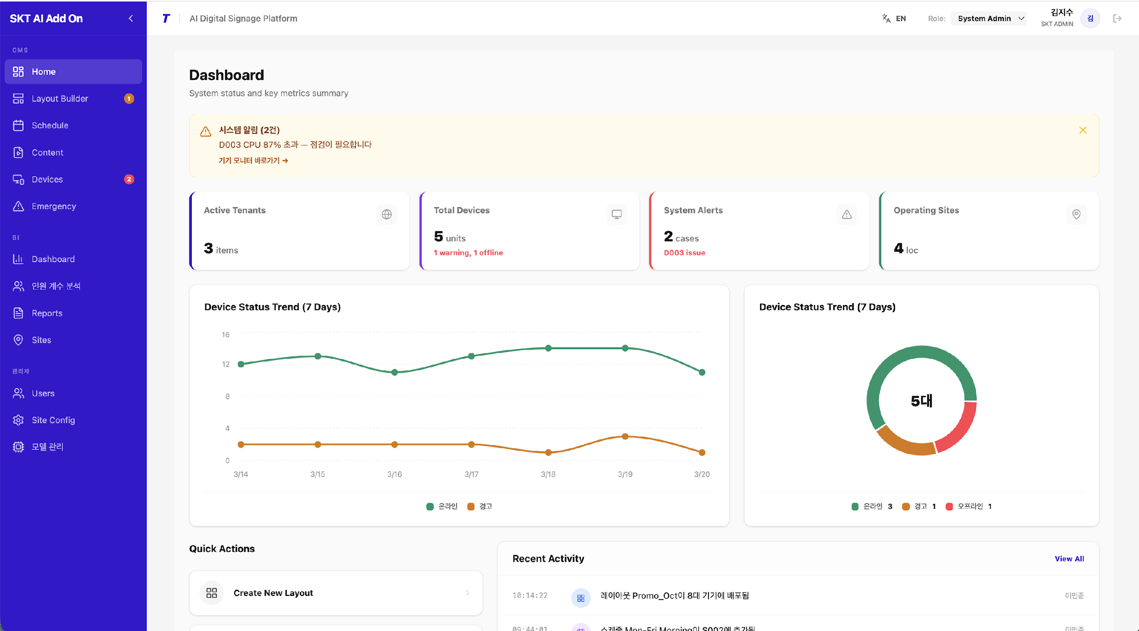
홈 화면
‹#›
본 내용은 참고용 프로토타입이며, 실제 구현 시에는 일부 변경될 수 있음.
Copyright © 2025 VTI All rights reserved

Slide 28
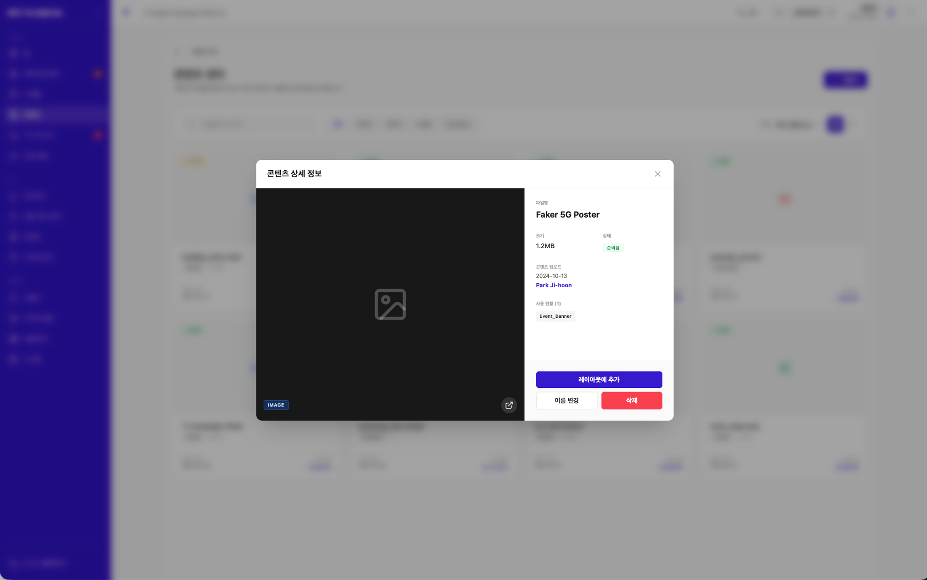
콘텐츠 관리 화면 (2/2)
‹#›
본 내용은 참고용 프로토타입이며, 실제 구현 시에는 일부 변경될 수 있음.
Copyright © 2025 VTI All rights reserved

Slide 29
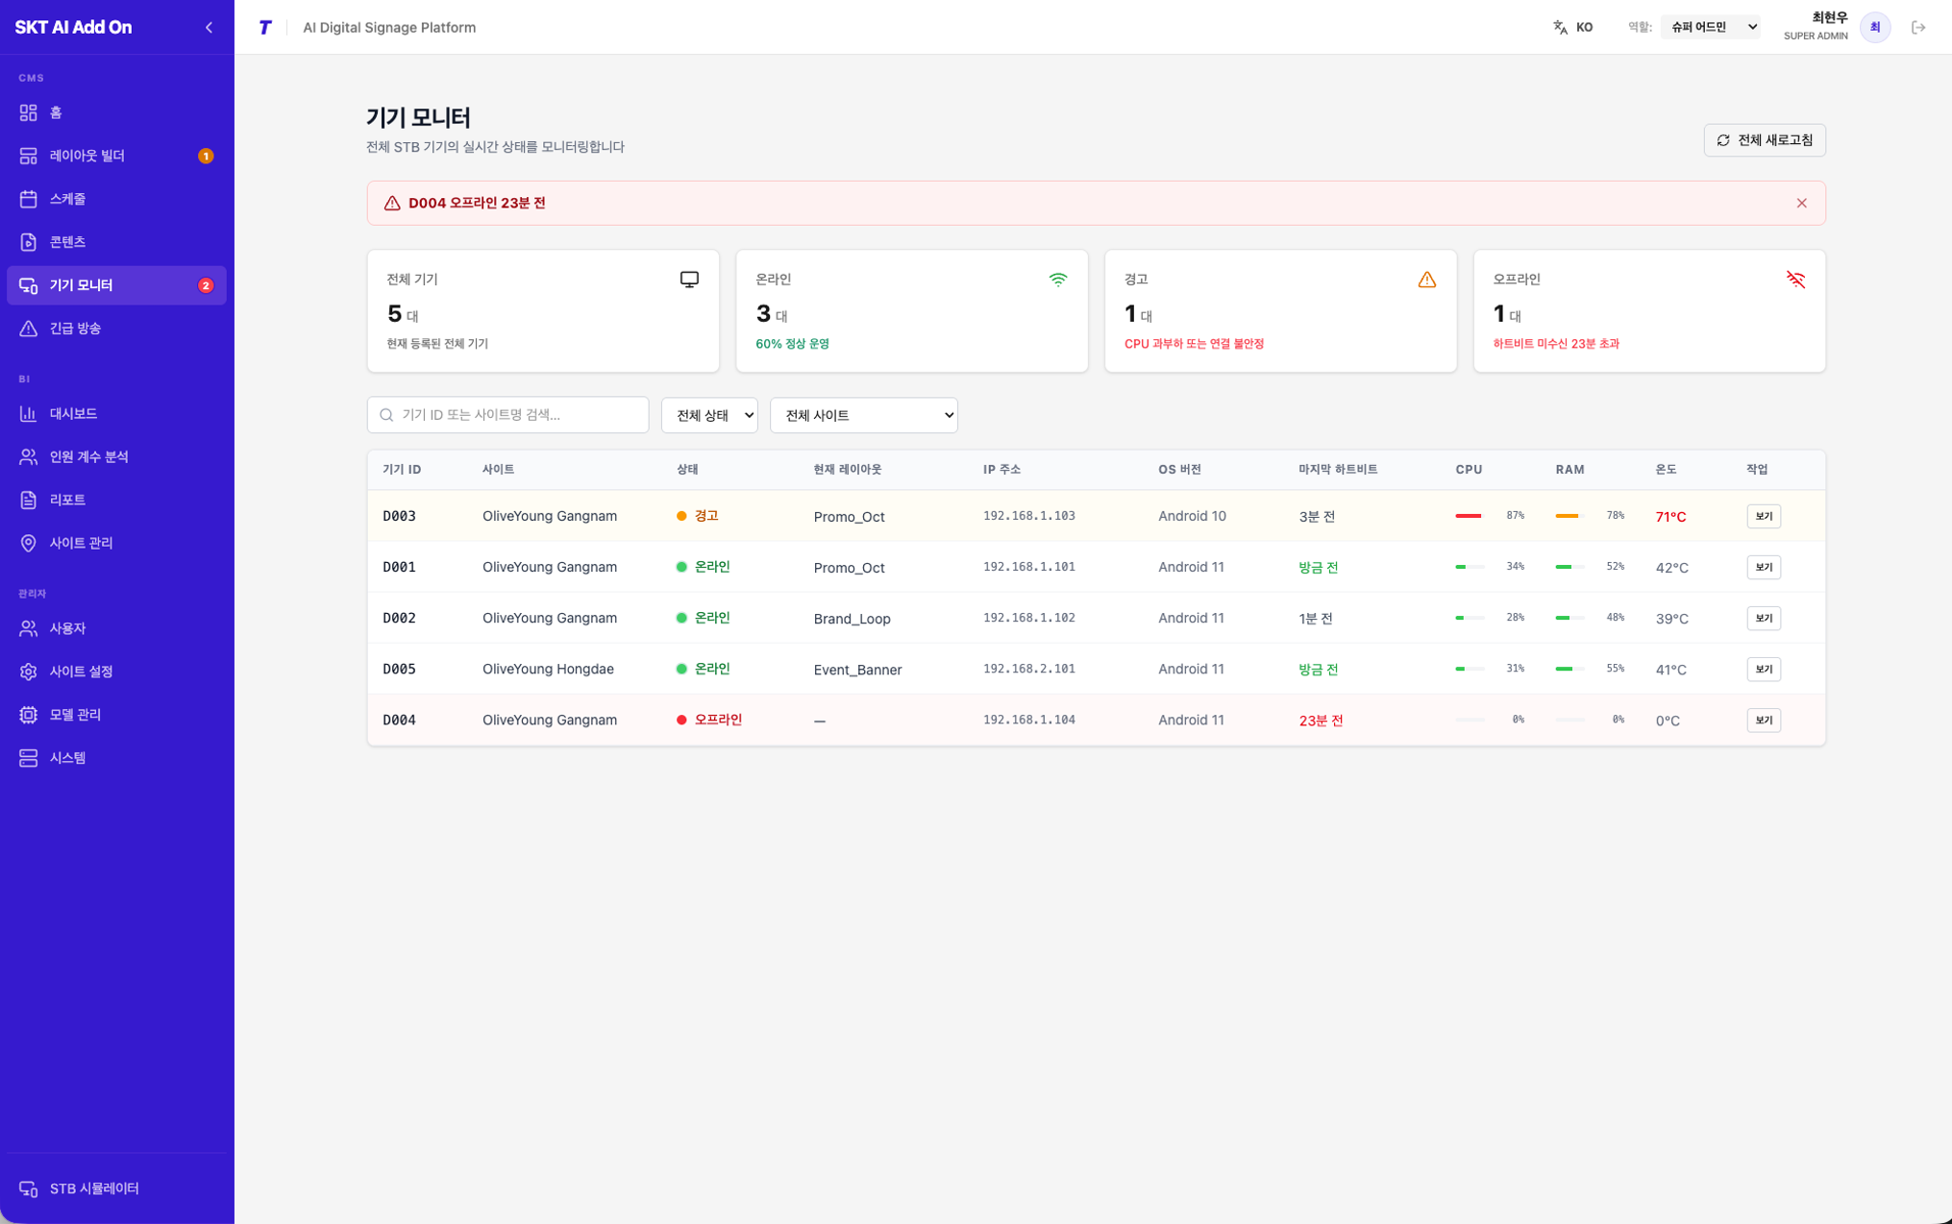
디바이스 관리 화면
‹#›
본 내용은 참고용 프로토타입이며, 실제 구현 시에는 일부 변경될 수 있음.
Copyright © 2025 VTI All rights reserved

Slide 30
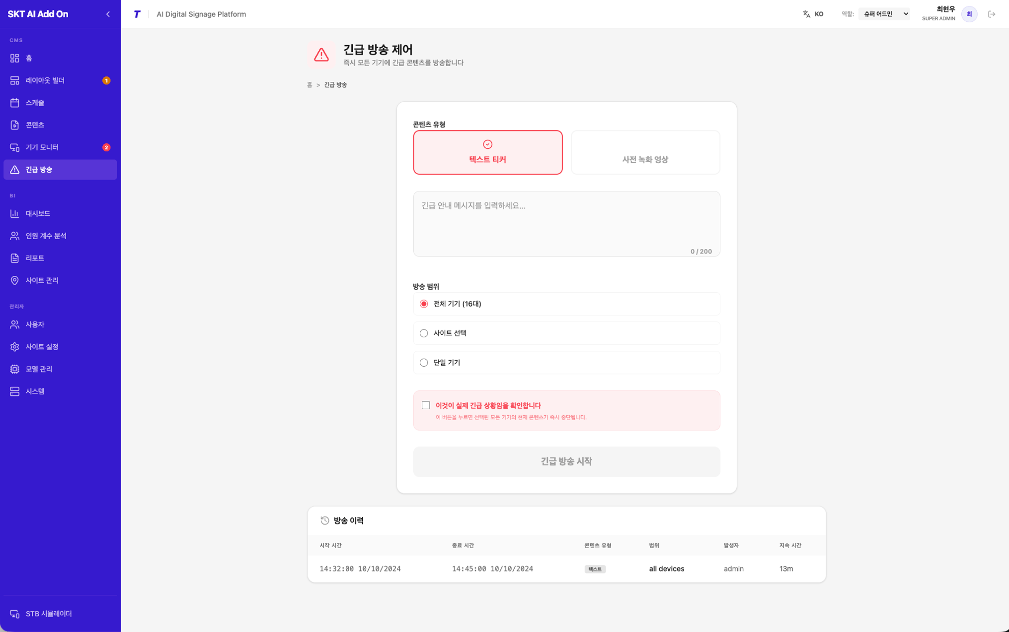
긴급 관리 화면
‹#›
본 내용은 참고용 프로토타입이며, 실제 구현 시에는 일부 변경될 수 있음.
Copyright © 2025 VTI All rights reserved

Slide 31
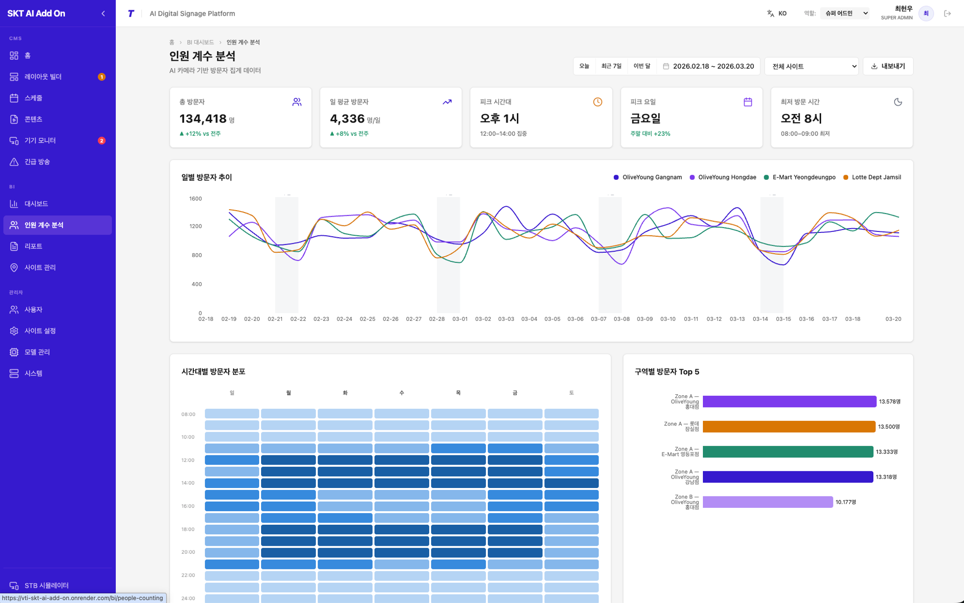
AI 분석 화면
‹#›
본 내용은 참고용 프로토타입이며, 실제 구현 시에는 일부 변경될 수 있음.
Copyright © 2025 VTI All rights reserved

Slide 32
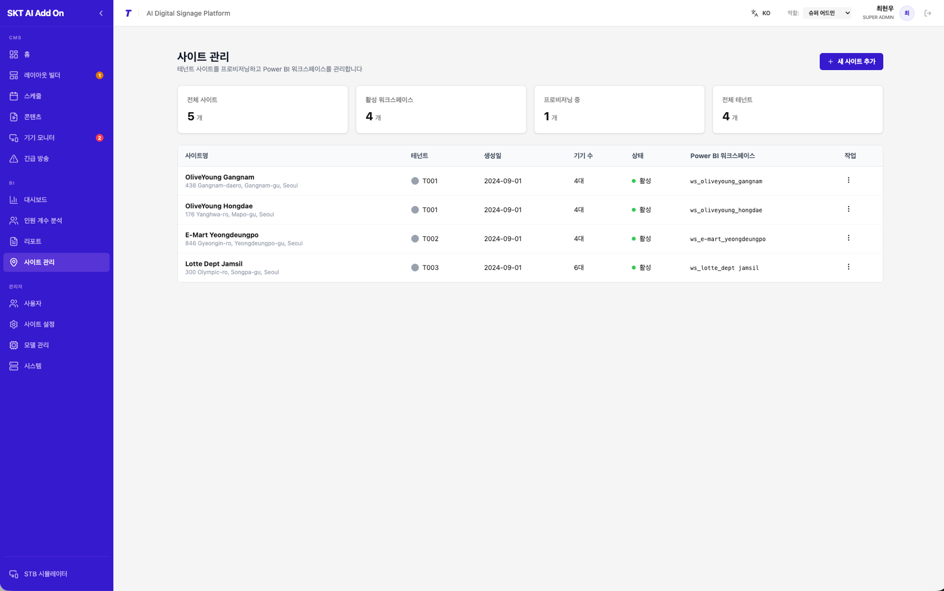
고객 - 매장 화면
‹#›
본 내용은 참고용 프로토타입이며, 실제 구현 시에는 일부 변경될 수 있음.
Copyright © 2025 VTI All rights reserved

Slide 33
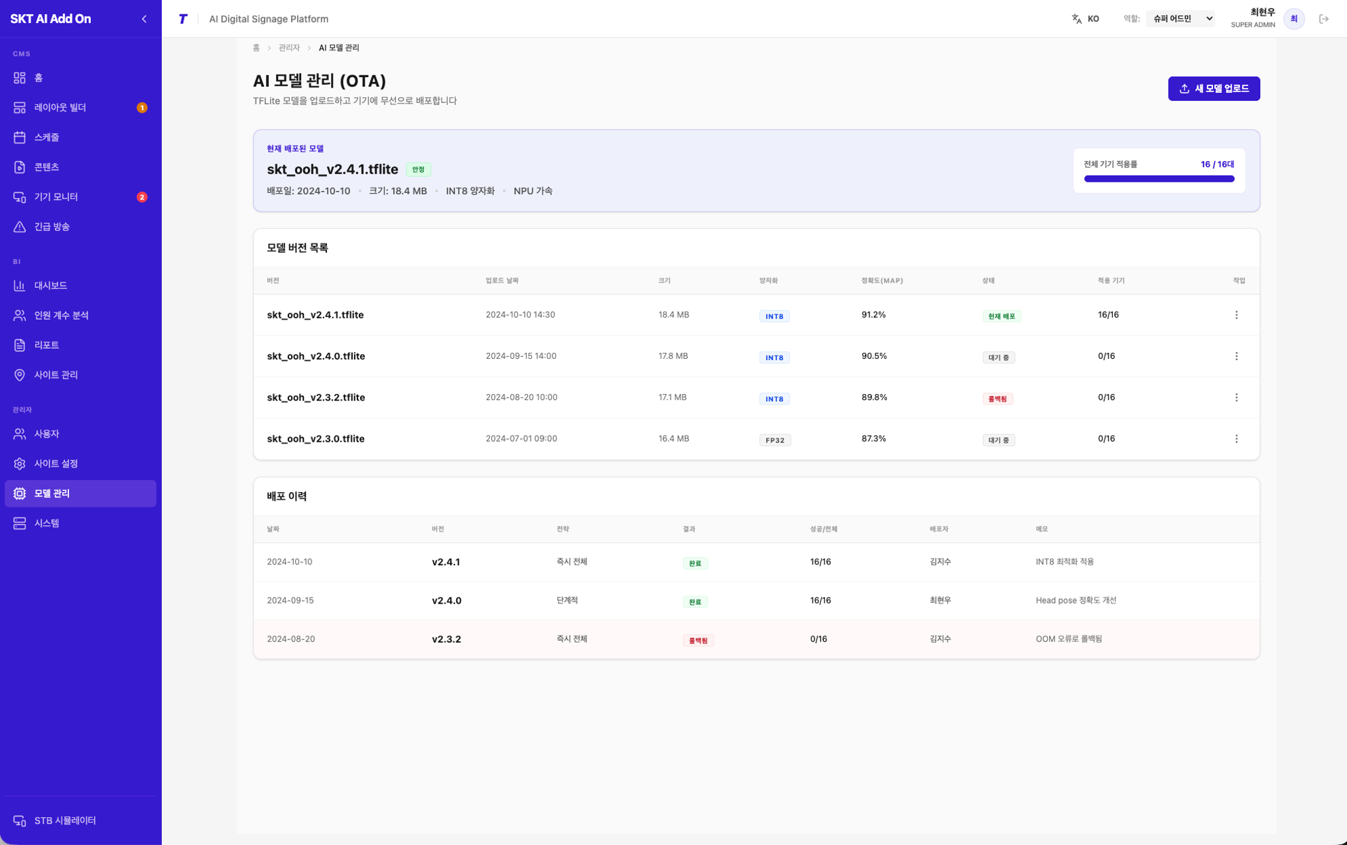
OTA 관리 화면
‹#›
본 내용은 참고용 프로토타입이며, 실제 구현 시에는 일부 변경될 수 있음.
Copyright © 2025 VTI All rights reserved

Slide 34





연락처
홈페이지: vti.com.vn
이메일: bdk@vti.com.vn
전화번호: (+82) 2-2039-1159
VIETNAM
• VTI Building, Me Tri Ha Urban Zone, Nam Tu Liem, Ha Noi
• 7F, VNO Building, 124 Dien Bien Phu, Da Kao, Dist.1, Ho Chi Minh
KOREA
• 13 Floor, Goryeo Daeyeongak Tower, 97 Toegye-ro, Jung-gu, Seoul, Korea 04535
JAPAN
• 4th Floor, T&T Building, 8−21 Tomihisacho, Shinjuku-ku, Tokyo 162−0067
• 4th Floor, Belx Shinjuku Building, 23−14 Aizumicho, Shinjuku-ku, Tokyo 160−0005
• Room 608, Sanko Building Semba, 1−3−9 Minamihonmachi, Chuo-ku, Osaka-shi, Osaka 541−0054
• Room 651, Business Center Nagoya Sakae, 3−22−24 Nishiki, Naka-ku, Nagoya-shi, Aichi 460−0003
• Room 943, 9th Floor, Daini Okabe Building, 3−27−25 Hakata Ekimae, Hakata-ku, Fukuoka-shi, Fukuoka 812−0011
SINGAPORE
• 20A Tanjong Pagar Road 088443
‹#›

